Slide 1

Präsentation Kursprojekt Data Science Team 8
Einführung in Data Science und maschinelles Lernen mit RStudio

Slide 2
Agenda
2
1
Teamvorstellung
Vorstellung der selbst erstellten Variablen
3
Balkendiagramme
5
4
Optimierung |Support Vector Machine
Optimierung | Neuronales Netz

Slide 3
1 Teamvorstellung
Anna Zweigardt
Informatik B.Sc.
Sophie Teichmann
Physik B.Sc.
Christoph Owsianski
Ingenieur Maschinenbau
Peer Schneidersmann
VWL B.Sc.

Slide 4
2 Vorstellung der selbst erstellten Variablen
Nr. | Bezeichnung
1 | Vortagsumsatz
2 | Umsatz der Vorwoche
3 | Kieler Woche
4 | Feiertage nach Relevanz (Skala: 1 – 4)

Slide 5
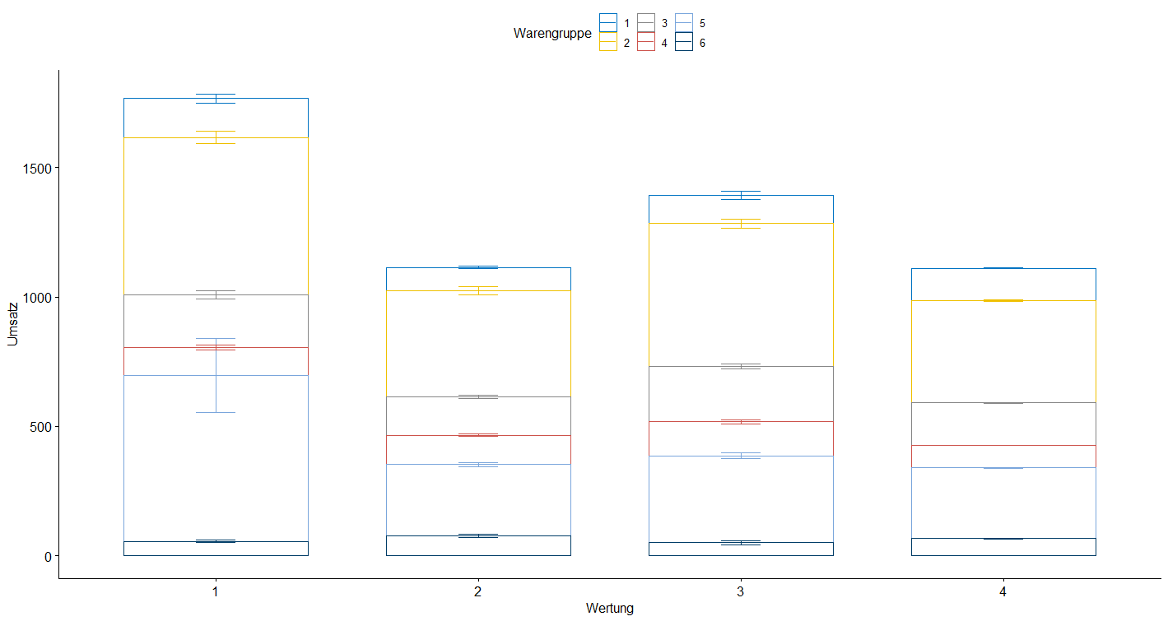
3 Balkendiagramme

Slide 6
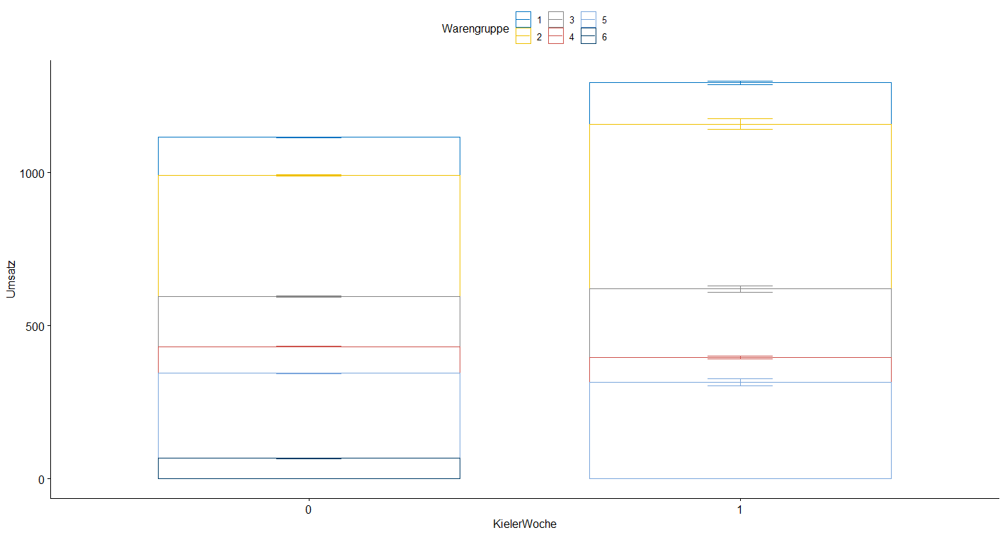
3 Balkendiagramme

Slide 7
4 Optimierung |Support Vector Machine
Nr. | Input Variablen
1 | Vortagsumsatz
2 | Umsatz der Vorwoche
3 | Kieler Woche (Faktor)
4 | Feiertage nach Relevanz (Skala: 1 – 4)
5 | Umsatz
6 | Warengruppe (Faktor)
7 | Temperatur
8 | Bewölkung
9 | Windgeschwindigkeit
10 | Wettercode
Schritte der Datenaufbereitung
Erstellung der zusätzlichen Variablen aus gegebenen Datensätzen
Zusammenführung der Daten zu einem Datensatz
Kategorisierung der Feiertage
Entfernen nicht benötigter Daten
Ersetzen der NA-Werte durch Durchschnitts- oder vorhandene Werte:
Temperatur
Bewölkung
Windgeschwindigkeit
Wettercode
Umsatzdaten Vortag, Vorwoche

Slide 8
4 Ergebnisse |Support Vector Machine
Ergebnisse | Ergebisse
MAPE | Trainingsdaten: 18,88 %:
MAPE | Testdaten: 18,71 %
MAPE je Warengruppe | Vortagsumsatz | Umsatzprognose (05.06.2019)
1 | 22,48 % | 144.12 €
2 | 12,34 % | 309.28 €
3 | 17,56 % | 144.74 €
4 | 24,28 % | 79.98 €
5 | 12,80 % | 252.51 €
6 | 41,99 % | -

Slide 9
5 Optimierung | Neuronales Netz
Nr. | Input Variablen
1 | Vortagsumsatz
2 | Umsatz der Vorwoche
3 | Kieler Woche (Faktor) (dummy codiert)
4 | Feiertage nach Relevanz (Skala: 1 – 4)
5 | Umsatz
6 | Warengruppe (dummy codiert)
7 | Temperatur
8 | Bewölkung
9 | Windgeschwindigkeit
10 | Wettercode

Slide 10
5 Ergebnisse | Neuronales Netz
Ergebnisse | Ergebisse
MAPE | Trainingsdaten: 23,08 %:
MAPE | Testdaten: 23,38 %
MAPE je Warengruppe (Training | Validation) | Vortagsumsatz | Umsatzprognose (05.06.2019)
1 | 27,63 % | 28,93 | 143.06 €
2 | 17,57 | 17,87 % | 368.47 €
3 | 23,45 | 23,2 % | 194.53 €
4 | 28,04% | 28,93 % | 76.71 €
5 | 15,69% | 14,77 % | 283.49 €
6 | 43,11 % | 41,48 % | 28.77 €
Parameter des Netzes
Epochenanzahl: 150
Standard-Neuronenanzahl (10, 4, 1)
Standard-Hyperparameter

